Slide 1

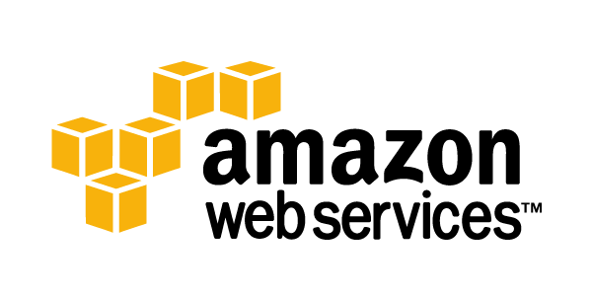

Gerenciamento e Governança

Slide 2
O que você vai aprender hoje?
VPC
Introdução a Virtual Private Cloud (VPC)
Default VPC
Hands On - Criando uma VPC
Hands On - Criando Subnets
Subnet Pública
Subnet Privada
Internet Gateway
Nat Gateway
Hands On – Internet Gateway

Slide 3
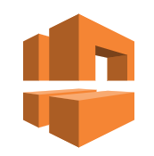
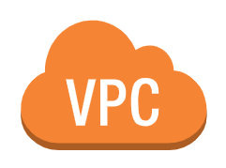
AWS
Virtual Private
Cloud
AWS Virtual Private Cloud (VPC)

Slide 4
Virtual Private Cloud
Uma nuvem privada virtual (VPC) é uma rede virtual dedicada à sua conta da AWS. Ela é isolada de maneira lógica de outras redes virtuais na Nuvem da AWS. Você pode especificar um intervalo de endereços IP para a VPC, adicionar sub-redes, adicionar gateways e associar grupos de segurança.
Notes:
Documentação: https://docs.aws.amazon.com/pt_br/vpc/latest/userguide/what-is-amazon-vpc.html
Talk: É uma camada de rede virtual que permite realizar o isolamento de recursos AWS sem a interferência exterior e totalmente apartada de qualquer outra rede/conta
Podemos ter mais de uma VPC dentro da sua conta.
O que é Amazon VPC?
A Amazon Virtual Private Cloud (Amazon VPC) permite iniciar recursos da AWS em uma rede virtual definida por você. Essa rede virtual se assemelha a uma rede tradicional que você operaria no seu datacenter, com os benefícios de usar a infraestrutura dimensionável da AWS.
Conceitos básicos da VPC
Quando você cria uma VPC, é necessário especificar um intervalo de endereços IPv4 para a VPC na forma de um bloco Classless Inter-Domain Routing (CIDR – Roteamento entre domínios sem classes). Por exemplo, 10.0.0.0/16. Esse é o bloco CIDR principal da VPC. Para mais informações, consulte Endereçamento IP.
Uma VPC abrange todas as zonas de disponibilidade na Região. O seguinte diagrama mostra uma nova VPC. Depois de criar uma VPC, você pode adicionar uma ou mais sub-redes em cada zona de disponibilidade. Para mais informações, consulte Sub-redes para sua VPC.
Recursos
Os recursos a seguir ajudam você a configurar uma VPC para fornecer a conectividade de que as aplicações precisam:
Nuvens privadas virtuais (VPC)Uma VPC é rede virtual muito semelhante a uma rede tradicional que pode você pode operar no seu próprio datacenter. Após criar uma VPC, você pode criar sub-redes.
Sub-redesUma sub-rede é uma gama de endereços IP na VPC. Uma sub-rede deve residir em uma única zona de disponibilidade. Após adicionar as sub-redes, você pode implantar os recursos da AWS na VPC.
Endereçamento IPVocê pode atribuir endereços IPv4 e endereços IPv6 às VPCs e sub-redes. Você também pode trazer os endereços GUA IPv4 e IPv6 públicos para a AWS e alocá-los aos recursos na VPC, como instâncias do EC2, gateways NAT e balanceadores de carga da rede.
RoteamentoUse tabelas de rotas para determinar para onde o tráfego da sub-rede ou do gateway será direcionado.
Gateways e endpointsUm gateway conecta a VPC a uma outra rede. Por exemplo, use um gateway da Internet para conectar a VPC à Internet. Use um endpoint da VPC para se conectar a Serviços da AWS de modo privado, sem usar um gateway da Internet ou um dispositivo NAT.
Conexões de emparelhamentoUse uma conexão de emparelhamento da VPC para rotear o tráfego entre os recursos em duas VPCs.
Espelhamento de tráfegoCopie o tráfego de rede das interfaces de rede e envie aos dispositivos de segurança e monitoramento para inspeção profunda dos pacotes.
Gateways de trânsitoUse um gateway de trânsito, que funciona como um hub central, para rotear tráfego entre VPCs, conexões VPN e conexões do AWS Direct Connect.
Logs de fluxo da VPCUm log de fluxo captura informações sobre o tráfego IP de entrada e saída nas interfaces de rede da VPC.
Conexões da VPNConecte as VPCs às redes on-premises usando a AWS Virtual Private Network (AWS VPN) .

Slide 5
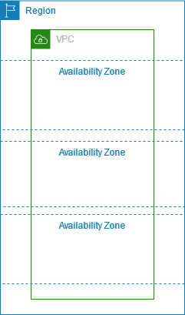
Conceitos
Podemos ter mais de uma VPC dentro da sua conta.
Quando você cria uma VPC, é necessário especificar um intervalo de endereços IPv4.
Uma VPC abrange todas as zonas de disponibilidade na Região.
Depois de criar uma VPC, você pode adicionar uma ou mais sub-redes em cada zona de disponibilidade
É possível criar 200 sub-redes por VPC
Notes:
Documentação: https://docs.aws.amazon.com/pt_br/vpc/latest/userguide/configure-your-vpc.html
Talk: É uma camada de rede virtual que permite realizar o isolamento de recursos AWS sem a interferência exterior e totalmente apartada de qualquer outra rede/conta
P: Quantas sub-redes posso criar por VPC?
No momento, é possível criar 200 sub-redes por VPC
Podemos ter mais de uma VPC dentro da sua conta.
P: Posso alterar o tamanho de uma VPC?
É possível expandir a VPC atual ao adicionar quatro intervalos (CIDRs) IP IPv4 secundários à VPC
P: Há um limite sobre o tamanho máximo ou mínimo que uma sub-rede pode ter?
O tamanho mínimo de uma sub-rede é /28 (ou 14 endereços IP) para IPv4. As sub-redes não podem ser maiores que a VPC na qual foram criadas.
Para IPv6, o tamanho da sub-rede é fixo em /64. Apenas um bloco CIDR IPv6 pode ser alocado a uma sub-rede.
P: Posso usar todos os endereços IP que atribuo a uma sub-rede?
A Amazon reserva os primeiros quatro (4) endereços IP e o último (1) endereço IP de toda sub-rede para finalidades de rede IP.
Conceitos básicos da VPC
Quando você cria uma VPC, é necessário especificar um intervalo de endereços IPv4 para a VPC na forma de um bloco Classless Inter-Domain Routing (CIDR – Roteamento entre domínios sem classes). Por exemplo, 10.0.0.0/16.
Esse é o bloco CIDR principal da VPC. Para mais informações, consulte Endereçamento IP.
Uma VPC abrange todas as zonas de disponibilidade na Região. O seguinte diagrama mostra uma nova VPC. Depois de criar uma VPC, você pode adicionar uma ou mais sub-redes em cada zona de disponibilidade. Para mais informações, consulte Sub-redes para sua VPC.

Slide 6
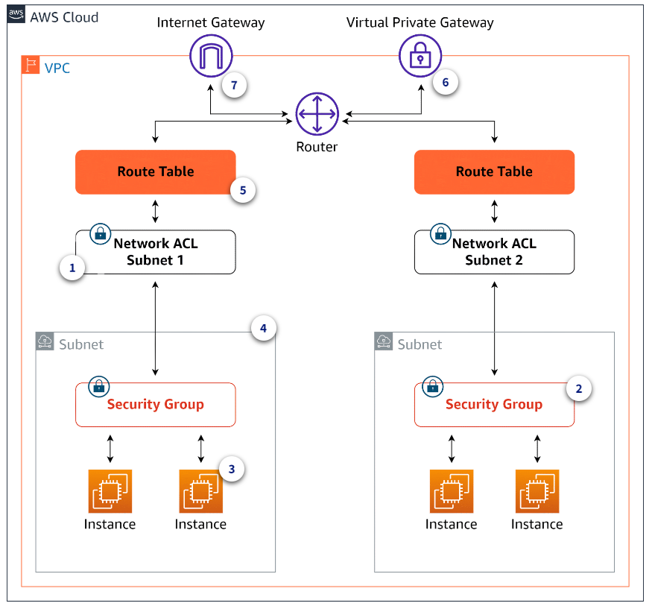
Recursos
Sub-rede: um segmento de um intervalo de endereços IP da VPC onde é possível dispor grupos de recursos isolados.
Internet Gateway: o lado da Amazon VPC de uma conexão à Internet pública.
Virtual Private Gateway: o lado da Amazon VPC de uma conexão VPN.
Conexão emparelhada: uma conexão emparelhada permite rotear tráfego através de endereços IP privados entre duas VPCs emparelhadas.
VPC Endpoints: permitem conectividade privada de uma VPC a serviços hospedados na AWS sem usar Internet Gateway, VPN, dispositivos de Network Address Translation (NAT) ou proxies de firewall.
Roteamento (Routing): Use tabelas de rotas para determinar para onde o tráfego da sub-rede ou do gateway será direcionado.
Notes:
Documentação: https://docs.aws.amazon.com/pt_br/vpc/latest/userguide/what-is-amazon-vpc.html
Recursos
Os recursos a seguir ajudam você a configurar uma VPC para fornecer a conectividade de que as aplicações precisam:
Nuvens privadas virtuais (VPC)
Uma VPC é rede virtual muito semelhante a uma rede tradicional que pode você pode operar no seu próprio datacenter. Após criar uma VPC, você pode criar sub-redes.
Sub-redes (subnets)
Uma sub-rede é uma gama de endereços IP na VPC. Uma sub-rede deve residir em uma única zona de disponibilidade. Após adicionar as sub-redes, você pode implantar os recursos da AWS na VPC.
Endereçamento IP (IP addressing)
Você pode atribuir endereços IPv4 e endereços IPv6 às VPCs e sub-redes. Você também pode trazer os endereços GUA IPv4 e IPv6 públicos para a AWS e alocá-los aos recursos na VPC, como instâncias do EC2, gateways NAT e balanceadores de carga da rede.
Roteamento (Routing)
Use tabelas de rotas para determinar para onde o tráfego da sub-rede ou do gateway será direcionado.
Gateways e endpoints
Um gateway conecta a VPC a uma outra rede. Por exemplo, use um gateway da Internet para conectar a VPC à Internet. Use um endpoint da VPC para se conectar a Serviços da AWS de modo privado, sem usar um gateway da Internet ou um
dispositivo NAT.
Conexões de emparelhamento (Peering connections)
Use uma conexão de emparelhamento da VPC para rotear o tráfego entre os recursos em duas VPCs.
Espelhamento de tráfego(Traffic Mirroring)
Copie o tráfego de rede das interfaces de rede e envie aos dispositivos de segurança e monitoramento para inspeção profunda dos pacotes.
Gateways de trânsito (Transit gateways)
Use um gateway de trânsito, que funciona como um hub central, para rotear tráfego entre VPCs, conexões VPN e conexões do AWS Direct Connect.
Logs de fluxo da VPC
Um log de fluxo captura informações sobre o tráfego IP de entrada e saída nas interfaces de rede da VPC.
Conexões da VPN
Conecte as VPCs às redes on-premises usando a AWS Virtual Private Network (AWS VPN) .
##################
Definição de preços da Amazon VPC
Não há custo adicional por usar a VPC. Há cobranças para alguns componentes da VPC, como gateways NAT, Reachability Analyzer e espelhamento de tráfego. Para obter mais informações, consulte Definição de preço da Amazon VPC.

Slide 7
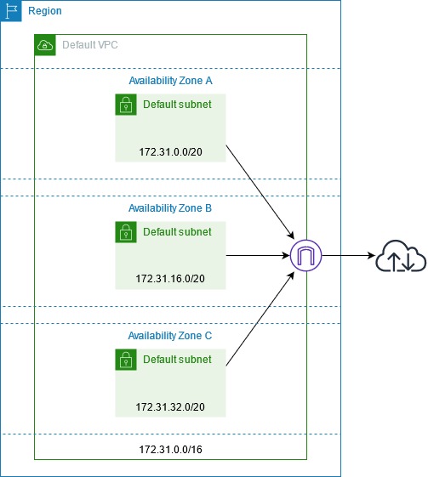
VPC Padrão (Default)
/16 = 65.536
/20 = 4.096
Se a conta foi criada após 4/12/2013,
Ela vem com uma VPC padrão em cada região.
Ela tem uma sub-rede padrão em cada zona de disponibilidade Um gateway da Internet anexado
Uma rota na tabela de rotas
Subnet Padrão com endereço 17.31.0.0/16 (+ 65.536 endereços privados). Criada de forma pública
Notes:
Recomendação: Recomenda-se a utilização de um bloco CDIR )de /16 ou menos) a partir de IPV4 privados, conforme RFC-1918
VPCs padrão e não padrão
Se a conta foi criada após 4/12/2013, ela vem com uma VPC padrão em cada região. Uma VPC padrão está configurada e pronta para uso. Por exemplo, ela tem uma sub-rede padrão em cada zona de disponibilidade da região, um gateway da Internet
anexado, uma rota na tabela de rotas principais que envia todo o tráfego para o gateway da Internet e configurações de DNS que fornecem às instâncias do EC2 endereços IP públicos e nomes de host DNS. Portanto, uma instância do EC2 iniciada em
uma sub-rede padrão automaticamente tem acesso à Internet. Se você tiver uma VPC padrão em uma região e não especificar uma sub-rede quando iniciar uma instância do EC2 naquela região, uma das sub-redes padrão será escolhida e a instância
será iniciada nessa sub-rede.
Você também pode criar sua própria VPC e configurá-la conforme necessário. Isso é conhecido como uma VPC não padrão. As sub-redes criadas na VPC não padrão e as sub-redes adicionais criadas na VPC padrão são chamadas de sub-redes não
padrão.
VPC padrão com um bloco CIDR IPv4 de tamanho /16 (172.31.0.0/16). Isso fornece até 65.536 endereços IPv4 privados.
Sub-rede padrão de tamanho /20 em cada zona de disponibilidade. Isso fornece até 4.096 endereços por sub-rede, alguns dos quais são reservados para nosso uso.
Em cada Sub-net (172.31.0.0/24 – 256 endereços), são reservados os seguintes endereços:
172.31.0.0 – endereço de rede
172.31.0.1 – reservado pela AWS para roteamento da VPC
172.31.0.2 – reservado pela AWS. Geralmente utilizado como DNS Server
172.31.0.3 – reservado pela AWS para uso futuro
172.31.0.255 – endereço de Broadcast
Classless Inter-Domain Routing (CIDR)

Slide 8
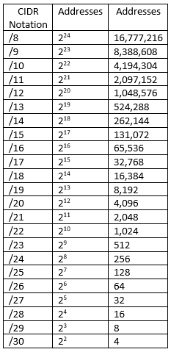
Tabela CIDR
Fonte: https://matt-rickard.com/how-to-calculate-a-cidr
Notes:
Fonte: https://www.eletronet.com/blog/entenda-as-diferencas-entre-ipv4-e-ipv6/#:~:text=IPv4vs%20IPv6%20%E2%80%93%20Combina%C3%A7%C3%B5es,de%20340%20undecilh%C3%B5es%20de%20endere%C3%A7os.
Classless Inter-Domain Routing (CIDR)
IPv4vs IPv6 – Combinações
O Protocolo de Internet versão 4 possui endereços no padrão 32 bits e sustenta cerca de 4 bilhões de combinações de endereços IP em todo o mundo. Já o IPv6 é a versão 6 do Protocolo de Internet, com endereços no padrão 128 bits, permitindo, portanto, cerca de 340 undecilhões de endereços.
IPv4vs IPv6 – Cabeçalhos
Além do maior número de combinações, o IPv6 também simplifica as atribuições de endereços. O cabeçalho em IPv6, por exemplo, é mais simplificado, pois contém somente sete campos, enquanto o IPv4 possui treze. Com isso, os roteadores conseguem processar os pacotes com mais rapidez melhorando, assim, o problema de atraso referente ao processamento.
Além disso, há um maior suporte para opções, ou seja, os cabeçalhos que antes eram obrigatórios se tornaram opcionais. Houve melhoria também na segurança e qualidade de serviço QoS, pois o protocolo oferece recursos de autenticação e privacidade.
IPv4vs IPv6 – Endereçamento
Os endereços (Endereço da Fonte e Endereço de Destino) possuem dezesseis bytes, ao invés dos quatro bytes do IPv4. Enquanto o IPv4 usa um padrão numérico de 0 a 9, o IPv6 utiliza um padrão alfanumérico com os números e letras (do A ao F). Com esse endereço maior de 128 bits, a transmissão se torna mais complexa.
IPv4vs IPv6 – Pacotes
O tamanho mínimo dos pacotes foi aumentado de 576 para 1.280 no IPv6. Além disso, todos os campos relacionados à fragmentação de pacotes foram removidos. Ele exige que os pacotes sejam enviados em um tamanho menor para poupar o trabalho do roteador.
IPv4vs IPv6 – Segurança
O IPv6 traz recursos adicionais de segurança de rede, como o IP Security, que garante autenticidade, integridade e confidencialidade por meio de criptografia, embora o IPv4 conte com firewalls e outros dispositivos para garantir segurança.
No IPv6 foram adicionados três recursos de segurança na camada IP: o cabeçalho de autenticação que garante que o IP do remetente é o que realmente está indicado eque não houve nenhuma modificação no conteúdo; o cabeçalho de encapsulamento que criptografa os dados do cabeçalho por meio de uma chave, evitando que os dados sejam interceptados ou modificados. Por fim, o IPv6 conta com o Internet Key Exchange (IKE), que promove a autenticação entre receptor e o transmissor, estabelecendo as chaves entre os dois de forma segura.
O IPv4 vai deixar de existir?
A ideia é que o IPv4 seja substituído completamente pelo IPv6, visto que o IPv6 é uma versão melhorada e mais segura do IPv4, porém essa mudança é gradativa e acontecerá de forma bastante lenta, então é possível que os dois protocolos coexistam ainda por muitos anos. Quer saber mais sobre o IPv6? Confira o nosso Fala Eletronet com o nosso especialista em Gerenciamento de Projetos, Célio Mello.

Slide 9
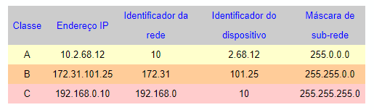
IP’s
Endereços IP privados
Há conjuntos de endereços das classes A, B e C que são privados. Isso significa que eles não podem ser usados na internet, pois foram reservados para aplicações locais. São, essencialmente, estes:
- Classe A: 10.0.0.0 à 10.255.255.255;
- Classe B: 172.16.0.0 à 172.31.255.255;
- Classe C: 192.168.0.0 à 192.168.255.255.
Fonte: https://www.infowester.com/ip.php
Notes:
Fonte: https://www.infowester.com/ip.php
Para que seja possível termos IPs para uso em redes locais e IPs para utilização na internet, contamos com um esquema de distribuição estabelecido pelas entidades IANA (Internet Assigned Numbers Authority) e ICANN (Internet Corporation for Assigned Names and Numbers) que, basicamente, divide os endereços em três classes principais e mais duas complementares. São elas:
Classe A: 0.0.0.0 até 127.255.255.255 — permite até 128 redes, cada uma com até 16.777.214 dispositivos conectados;
Classe B: 128.0.0.0 até 191.255.255.255 — permite até 16.384 redes, cada uma com até 65.536 dispositivos;
Classe C: 192.0.0.0 até 223.255.255.255 — permite até 2.097.152 redes, cada uma com até 254 dispositivos;
Classe D: 224.0.0.0 até 239.255.255.255 — multicast;
Classe E: 240.0.0.0 até 255.255.255.255 — multicast reservado.
As três primeiras classes são assim divididas para atender às seguintes necessidades:
- Os endereços IP da classe A são usados em locais onde são necessárias poucas redes, mas uma grande quantidade de máquinas nelas. Para isso, o primeiro byte é utilizado como identificador da rede e os demais servem como identificador dos dispositivos conectados (notebooks, smartphones, impressoras, etc);
- Os IPs da classe B são usados nos casos em que a quantidade de redes é equivalente ou semelhante ao número de dispositivos. Para isso, usam-se os dois primeiros bytes do endereço IP para identificar a rede e os restantes para identificar os dispositivos;
- Os endereços IP da classe C são usados em locais que requerem grande quantidade de redes, mas com poucos dispositivos em cada uma. Assim, os três primeiros bytes são usados para identificar a rede e o último é utilizado para identificar as máquinas.
Quanto às classes D e E, elas existem por motivos especiais: a primeira é usada para a propagação de pacotes especiais para a comunicação entre os dispositivos, enquanto que a segunda está reservada para aplicações futuras ou experimentais.
Vale frisar que há vários blocos de endereços reservados para fins especiais. Por exemplo, quando o endereço começa com 127, geralmente indica uma rede "falsa", isto é, utilizada apenas para testes. No caso do endereço 127.0.0.1, este normalmente se refere ao próprio dispositivo, ou seja, ao próprio host, o que o faz ser chamado de localhost. Já o endereço 255.255.255.255 é utilizado para propagar mensagens para todos os hosts de uma rede de maneira simultânea.

Slide 10
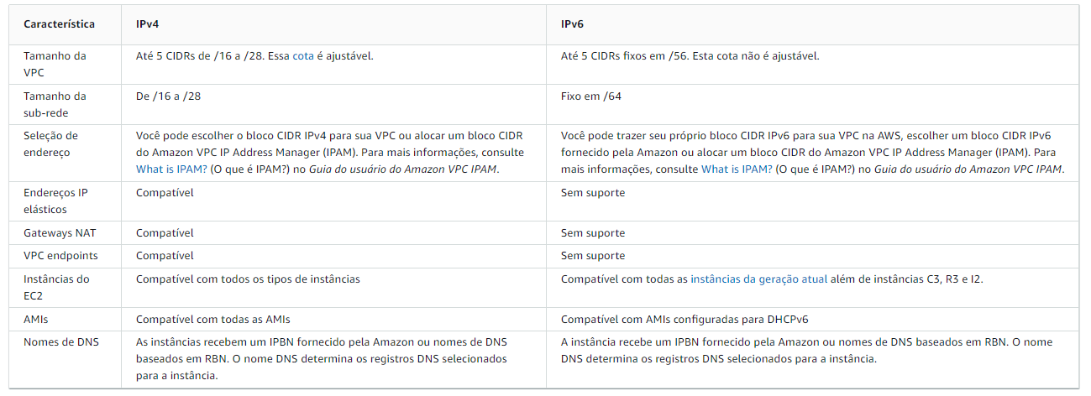
Comparar IPv4 e IPv6
A tabela a seguir resume as diferenças entre IPv4 e IPv6 no Amazon EC2 e na Amazon VPC.
Notes:
Documentação: https://docs.aws.amazon.com/pt_br/vpc/latest/userguide/configure-your-vpc.html
Talk: É uma camada de rede virtual que permite realizar o isolamento de recursos AWS sem a interferência exterior e totalmente apartada de qualquer outra rede/conta
P: Quantas sub-redes posso criar por VPC?
No momento, é possível criar 200 sub-redes por VPC
Podemos ter mais de uma VPC dentro da sua conta.
P: Posso alterar o tamanho de uma VPC?
É possível expandir a VPC atual ao adicionar quatro intervalos (CIDRs) IP IPv4 secundários à VPC
P: Há um limite sobre o tamanho máximo ou mínimo que uma sub-rede pode ter?
O tamanho mínimo de uma sub-rede é /28 (ou 14 endereços IP) para IPv4. As sub-redes não podem ser maiores que a VPC na qual foram criadas.
Para IPv6, o tamanho da sub-rede é fixo em /64. Apenas um bloco CIDR IPv6 pode ser alocado a uma sub-rede.
P: Posso usar todos os endereços IP que atribuo a uma sub-rede?
A Amazon reserva os primeiros quatro (4) endereços IP e o último (1) endereço IP de toda sub-rede para finalidades de rede IP.
Conceitos básicos da VPC
Quando você cria uma VPC, é necessário especificar um intervalo de endereços IPv4 para a VPC na forma de um bloco Classless Inter-Domain Routing (CIDR – Roteamento entre domínios sem classes). Por exemplo, 10.0.0.0/16.
Esse é o bloco CIDR principal da VPC. Para mais informações, consulte Endereçamento IP.
Uma VPC abrange todas as zonas de disponibilidade na Região. O seguinte diagrama mostra uma nova VPC. Depois de criar uma VPC, você pode adicionar uma ou mais sub-redes em cada zona de disponibilidade. Para mais informações, consulte Sub-redes para sua VPC.

Slide 11
AWS
Virtual Private
Cloud
HANDSON (10’)
Criando VPC

Slide 12
AWS
Virtual Private
Cloud
Subnet (Publica e Privada)

Slide 13
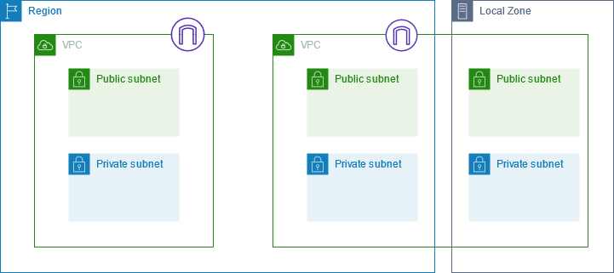
Subnets
Public subnet (Sub-rede pública): o tráfego da sub-rede é encaminhado à Internet pública por meio de um gateway da Internet ou de um gateway da Internet somente de saída.
Private subnet (Sub-rede privada): o tráfego da sub-rede não consegue acessar a Internet pública através de um gateway da Internet ou de gateway da Internet somente de saída. O acesso à Internet pública exige um dispositivo NAT.
Notes:
zonas locais
Uma zona local é uma extensão de uma região da AWS na proximidade geográfica de seus usuários. As zonas locais têm suas próprias conexões com a Internet e são compatíveis com o AWS Direct Connect para que os recursos criados em uma zona local possam atender usuários locais com comunicações de baixa latência. Para obter mais informações, consulte AWS Local Zones.
O código da zona local é o código da região da seguido por um identificador que indica o local físico. Por exemplo, us-west-2-lax-1 em Los Angeles.
O diagrama a seguir ilustra a região da AWS us-west-2, duas de suas zonas de disponibilidade e duas de suas zonas locais. A VPC abrange as zonas de disponibilidade e uma das zonas locais. Cada zona na VPC tem uma sub-rede, e cada sub-rede tem uma instância.
Para usar uma zona local, é necessário ativá-la primeiro. Para obter mais informações, consulte Optar por zonas locais. Depois, crie uma sub-rede na zona local. Finalmente, inicie os recursos na sub-rede da zona local, como instâncias, para que as aplicações fiquem perto dos usuários.

Slide 14
AWS
Virtual Private
Cloud
HANDSON (10’)
Criando Subnets

Slide 15


AWS
Virtual Private
Cloud
Internet Gateway
&
Nat Gateway

Slide 16
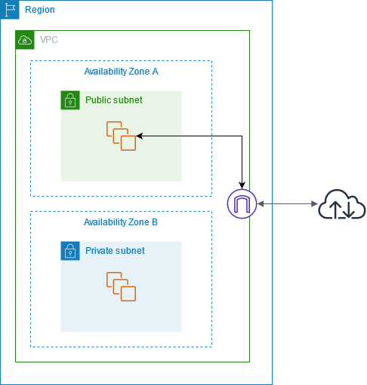
Internet Gateway
Um gateway da Internet é um componente da VPC horizontalmente dimensionado, redundante e altamente disponível que permite a comunicação entre a VPC e a Internet. Ele oferece suporte para tráfego IPv4 e IPv6.
Notes:
Internet Gateway
Um gateway da Internet habilita recursos em suas sub-redes públicas (como instâncias do EC2) para estabelecer conexão com a Internet se o recurso tiver um endereço IPv4 ou um endereço IPv6 público. Da mesma forma, os recursos na Internet podem iniciar uma conexão com recursos em sua sub-rede usando o endereço IPv4 ou o endereço IPv6 público. Por exemplo, um gateway da Internet permite que você estabeleça conexão com uma instância do EC2 na AWS usando seu computador local.
Um gateway da Internet fornece um destino nas tabelas de rotas da VPC para tráfego roteável pela Internet. Para a comunicação usando o IPv4, o gateway da Internet também executa a conversão de endereços de rede (NAT). Para comunicação usando IPv6, o NAT não é necessário porque os endereços IPv6 são públicos. Para obter mais informações, consulte Endereços IP e NAT.
Não há custo adicional para criar um gateway da Internet.
No diagrama a seguir, a sub-rede na zona de disponibilidade é uma sub-rede pública. A tabela de rotas desta sub-rede tem uma rota que envia todo o tráfego IPv4 vinculado à Internet para o gateway da Internet. As instâncias na sub-rede pública devem ter endereços IP públicos ou endereços de IP elásticos para permitir a comunicação com a Internet pelo gateway da Internet. Para comparação, a sub-rede na Zona de disponibilidade B é uma sub-rede privada porque sua tabela de rotas não tem uma rota para o gateway da Internet. As instâncias na sub-rede privada não podem se comunicar com a Internet pelo gateway da Internet, mesmo que tenham endereços IP públicos.

Slide 17
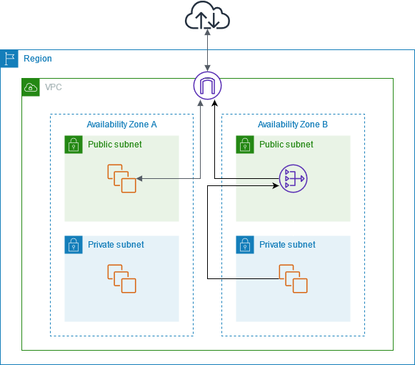
NAT Gateway
Um gateway NAT é um serviço de Network Address Translation (NAT – Conversão de endereços de rede). Você pode usar um gateway NAT para que as instâncias em uma sub-rede privada possam se conectar a serviços fora da VPC, mas os serviços externos não podem iniciar uma conexão com essas instâncias.
Notes:
Gateways NAT
Documentação: https://docs.aws.amazon.com/pt_br/vpc/latest/userguide/vpc-nat-gateway.html
Um gateway NAT é um serviço de Network Address Translation (NAT – Conversão de endereços de rede). Você pode usar um gateway NAT para que as instâncias em uma sub-rede privada possam se conectar a serviços fora da VPC, mas os serviços externos não podem iniciar uma conexão com essas instâncias.
Ao criar um gateway NAT, você deve especificar um dos seguintes tipos de conectividade:
Public: (Padrão) instâncias em sub-redes privadas podem se conectar à Internet por meio de um gateway NAT público, mas não podem receber conexões de entrada não solicitadas da Internet. Você cria um gateway NAT público em uma sub-rede pública e deve associar um endereço IP elástico ao gateway NAT na criação. Encaminhe tráfego do gateway NAT para o gateway da Internet da VPC. Como alternativa, você pode usar um gateway NAT público para se conectar a outras VPCs ou à rede on-premises. Nesse caso, você roteia o tráfego do gateway NAT por meio de um gateway de trânsito ou de um gateway privado virtual.
Private (Privado): instâncias em sub-redes privadas podem se conectar a outras VPCs ou à sua rede on-premises por meio de um gateway NAT privado. Você pode rotear o tráfego do gateway NAT por meio de um gateway de trânsito ou de um gateway privado virtual. Não é possível associar um endereço IP elástico a um gateway NAT privado. É possível associar um gateway da Internet a uma VPC com um gateway NAT privado, mas se você rotear o tráfego do gateway NAT privado para o gateway da Internet, o gateway da Internet descartará o tráfego.
O gateway NAT substitui o endereço IP de origem das instâncias pelo endereço IP do gateway NAT. Para um gateway NAT público, esse é o endereço IP elástico do seu gateway NAT. Para um gateway NAT privado, esse é o endereço IP privado do gateway NAT. Ao enviar tráfego de resposta para as instâncias, o dispositivo de NAT converte os endereços de volta para o endereço IP de origem inicial.
O diagrama a seguir ilustra esse caso de uso. Existem duas zonas de disponibilidade, com duas sub-redes em cada uma. A tabela de rotas para cada sub-rede determina como o tráfego é encaminhado. Na zona de disponibilidade A, as instâncias na sub-rede pública podem acessar a Internet por meio de uma rota para o gateway da Internet, enquanto as instâncias na sub-rede privada não têm rota para a Internet. Na zona de disponibilidade B, a sub-rede pública contém um gateway NAT e as instâncias na sub-rede privada podem acessar a Internet por meio de uma rota para o gateway NAT na sub-rede pública. O gateway NAT envia o tráfego para o gateway da Internet usando o endereço de IP elástico como endereço IP de origem.

Slide 18
AWS
Virtual Private
Cloud
HANDSON (10’)
Internet Gateway

Slide 19
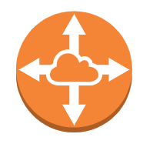
AWS
Virtual Private
Cloud
VPC Peering

Slide 20
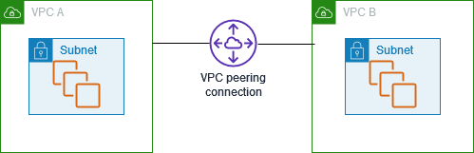
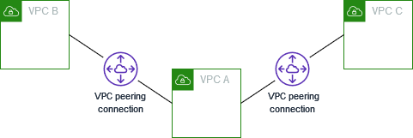
VPC Peering
Uma VPC Peering é uma conexão de rede entre duas ou mais VPCs que permite direcionar o tráfego entre elas usando endereços IPv4 ou IPv6 privados.
Instâncias em qualquer VPC podem se comunicar umas com as outras como se estivessem na mesma rede.
Exemplo 1
Exemplo 2
VPC_ALUNO_RAMARFR
VPC_PEERING
Conexões emparelhadas de VPC ativas por VPC padrão de 50 e ajustável até 125
Notes:
Documentação: https://docs.aws.amazon.com/pt_br/vpc/latest/peering/what-is-vpc-peering.html
Talk: Permite conectar uma VPC com outra
O que é emparelhamento de VPC?
Uma nuvem privada virtual (VPC) é uma rede virtual dedicada à sua Conta da AWS. Ela é isolada de maneira lógica de outras redes virtuais na Nuvem da AWS. É possível iniciar os recursos da AWS, como instâncias do Amazon EC2, na sua VPC.
Uma conexão de emparelhamento de VPC é uma conexão de rede entre duas VPCs que permite direcionar o tráfego entre elas usando endereços IPv4 ou IPv6 privados. Instâncias em qualquer VPC podem se comunicar umas com as outras como se
estivessem na mesma rede. É possível criar uma conexão de emparelhamento de VPC entre suas próprias VPCs ou com uma VPC em outra conta da AWS. As VPCs podem estar em regiões diferentes (também conhecidas como conexão de
emparelhamento da VPC entre regiões).
A AWS usa a infraestrutura existente de uma VPC para criar uma conexão de emparelhamento de VPC; não é nem um gateway nem uma conexão VPN, e não depende de uma parte separada do hardware físico. Não há um ponto único de falha de
comunicação ou um gargalo de largura de banda.
Uma conexão de emparelhamento de VPC ajuda você a facilitar a transferência de dados. Por exemplo, se houver mais de uma conta da AWS, você poderá emparelhar as VPCs entre essas contas para criar uma rede de compartilhamento de arquivos.
Você também pode usar uma conexão de emparelhamento de VPC para permitir que outras VPCs acessem os recursos que você tem em uma de suas VPCs.
Quando você estabelece relações de emparelhamento entre VPCs em diferentes regiões da AWS, os recursos nas VPCs (por exemplo, instâncias do EC2 e funções do Lambda) em diferentes regiões da AWS podem se comunicar entre si usando
endereços IP privados, sem usar um gateway, uma conexão VPN ou um dispositivo de rede. O tráfego permanece no espaço IP privado. Todo o tráfego entre regiões é criptografado sem um único ponto de falha ou gargalo na largura de banda. O
tráfego permanece sempre na estrutura global da AWS e nunca atravessa a Internet pública, o que reduz ameaças, como violações comuns e ataques de DDoS. O emparelhamento de VPCs entre regiões fornece uma forma simples e econômica de
compartilhar recursos entre regiões ou replicar dados para redundância geográfica.
Várias conexões de emparelhamento de VPC
Uma conexão de emparelhamento de VPC é uma relação de um a um entre duas VPCs. Você pode criar várias conexões de emparelhamento de VPC para cada uma das suas VPCs, mas não há suporte para relações de emparelhamentos transitivas.
Você não tem nenhum relacionamento de emparelhamento com as VPCs com as quais sua VPC não esteja diretamente emparelhada.
O diagrama(Exemplo 2) a seguir é um exemplo de uma VPC emparelhada com duas VPCs diferentes. Existem duas conexões de emparelhamentos da VPC: VPC A é emparelhada com a VPC B e a VPC C. A VPC B e VPC C não são emparelhadas e você não pode
usar a VPC A como ponto de trânsito para emparelhamento entre a VPC B e a VPC C. Se desejar habilitar o roteamento do tráfego entre a VPC B e VPC C, você deve criar uma conexão de emparelhamento de VPC exclusiva entre elas.

Slide 21
AWS
Virtual Private
Cloud
HANDSON (10’)
Criando Conexão Entre VPC (Solo)

Slide 22
VPC Peering - Limitações
Conexões emparelhadas de VPC ativas por VPC padrão de 50 e ajustável até 125
Você não pode criar uma regra de security group que faça referência a um security group da VPC de emparelhamento.
Notes:
Documentação: https://docs.aws.amazon.com/pt_br/vpc/latest/peering/vpc-peering-basics.html
Conexões emparelhadas de VPC ativas por VPC 50 (Padrão Ajsutáve até 125)
Solicitações de conexão de emparelhamento da VPC pendentes 25 (Padrão) e ajutável
Tempo de expiração para uma solicitação de conexão de emparelhamento da VPC não aceita1 semana (168 horas)Não
Documentação Cotas: https://docs.aws.amazon.com/pt_br/vpc/latest/peering/vpc-peering-connection-quotas.html

Slide 23


OBRIGADO
/ in/raphael-martins-freitas-b4b53125/
Copyright © 2019 | Professor (a) Marcelo Ortiz / Raphael Martins Freitas
Todos os direitos reservados. Reprodução ou divulgação total ou parcial deste documento, é expressamente proibido sem consentimento formal, por escrito, do professor/autor.

Slide 24



